Slide 1
ESP32介紹
講師：蔡佳倫

Slide 2
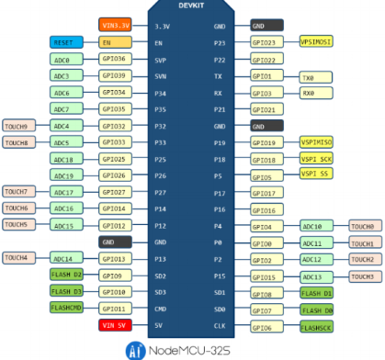
Pin

Slide 3
ESP32介紹
12-33 數位讀取、數位寫入和PWM
34-39 只能數位讀取與類比讀取
15 13 12 14 27 25 26 開了WIFI就不能用類比讀取
32 33 34-39 開了wifi可以做類比讀取
I2c 21 22(預設)
16 channel可以做PWM

